Slide 1
D.I.C.
Descompresión Instantánea Controlada
MENDOZA | ABRIL | 2022
Lic. Cristian Ciurletti

Slide 2
Proceso DIC
Caída de Presión Controlada Instantánea
Karim ALLAF
Profesor Emérito
Universidad de La Rochelle - Francia
Tecnologías para la agroindustria
www.abcar-dic.com

Slide 3
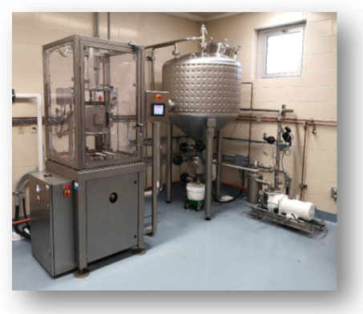
Proceso DIC
Caída de Presión Controlada Instantánea
Cámara de tratamiento Volumen de productos: ~ 3 L
Un tanque de vacío de 1 m³
Bomba de vacío
A la unidad DIC se la debe adicionar de los siguientes elementos:
Una caldera de vapor
Un compresor de aire
Un sistema de enfriamiento de agua

Slide 4
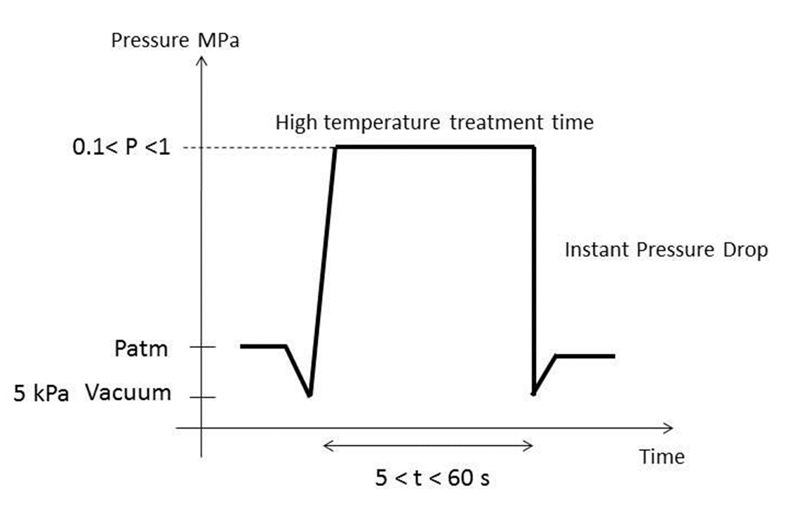
El proceso DIC consiste en someter a un producto a una presión de vapor (menor a 1MPa) a una temperatura alta (menor a 180º) por un tiempo corto (menor a 1 minuto) seguido por una abrupta caída de presión hasta el vacío (3-5kPa en 10-60 ms).

Slide 5
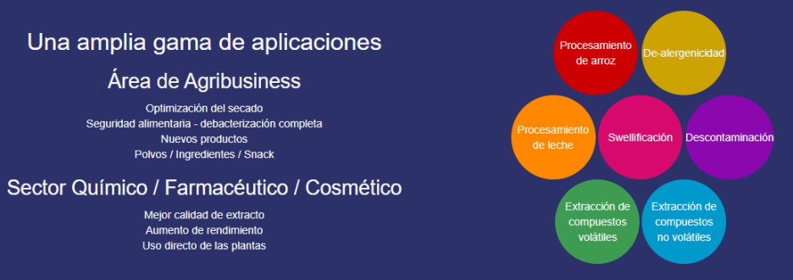

Slide 6
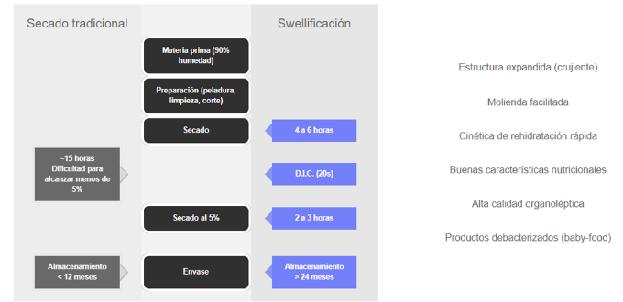
Optimización en procesos de secado - Snack

Slide 7
Proceso DIC
Caída de Presión Controlada Instantánea
Trozos de mango sometidos al proceso D.I.C.

Slide 8
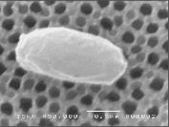
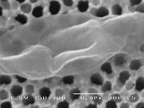
Descontaminación (pasteurización, esterilización)
Elimina las bacterias vegetativas y esporas bacterianas (E. coli, Salmonella, Listeria).
Reducción del número de bacterias hasta 4 log.
Proceso compatible con la certificación orgánica.
El material puede ser procesado en forma de hojas, trozos o en polvo.
Espora antes de procesar
Espora después de procesar

Slide 9
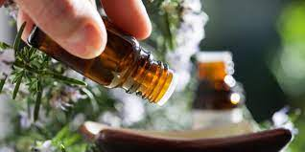
Extracción de compuestos volátiles y no volátiles
Compuestos Volátiles
Compuestos No Volátiles
Extracción de las fracciones volátiles en minutos (2 a 4 min),
contra horas de proceso con hidrodestilación o destilación por arrastre de vapor.
Mejora los rendimientos de extracción (30% a 800%)
Reduce el tiempo de extracción.
Reduce la cantidad de disolvente y la energía utilizados.

Slide 10
Depto. de Desarrollo de Cadenas de Valor Agroindustriales Cuyo
Dirección Técnica Alimentos Cuyo
MUCHAS GRACIAS
Lic. Cecilia Espejo – cespejo@inti.gob.ar
Ing. Sonia Claros – sclaros@inti.gob.ar
Lic. Cristian Ciurletti – ciurleti@inti.gob.ar

